Slide 1
Baraemalain private school/ baniyas مدرسة براعم العين الخاصة بني ياس
اليــوم : الأثنين و الثلاثاء
التاريخ : 27+28 سبتمبر 2021 م
المادة : الفيزياء
سرعة الضوء
نواتج التعلم :
-حساب المسافة التي يقطعها الضوء خلال زمن معين

Slide 4
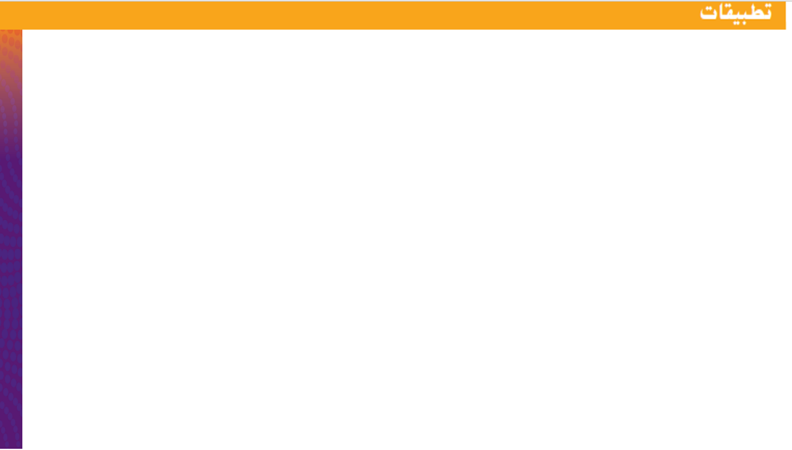

Slide 8
مراجعة :
الاستضاءة(E) :
معدل اصطدام الضوء بوحدة المساحات للسطح .( خاصة بالسطح)

Slide 10
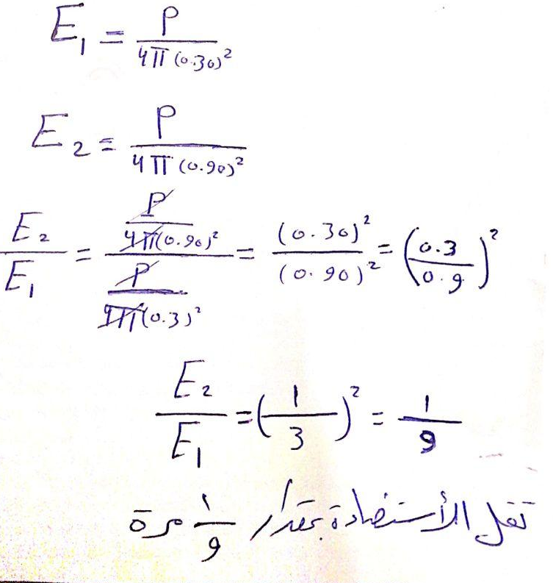
الحل:

